Slide 1
T服务云中的管理报表开发
11328-郝剑婷
智能+研发群.T软件产品中心

Slide 2

目 录
₀₁
个人资料
₀₂
完成率报表开发
₀₃
附录

Slide 3

个人资料
部门代号：BX0900
同仁姓名：郝剑婷
现职位名称：开发_技术研发_初级工程师
现职年资：1.8
拟认证职位名称：开发_技术研发_中级工程师

Slide 4
主要工作内容
T服务云中报表部分的开发
T服务云使用过程中的问题咨询窗口
T服务云中的部分后端开发

Slide 5
重点工作(专案)项目呈现
涵盖：共通能力+专业能力 = 3项 + 5项
軟體測試能力
文件撰寫及表達能力
专业能力
系統設計能力
資料庫設計能力
程式撰寫能力
01 问题分析与解决
03 项目管理
02 沟通协调
共通能力

Slide 6
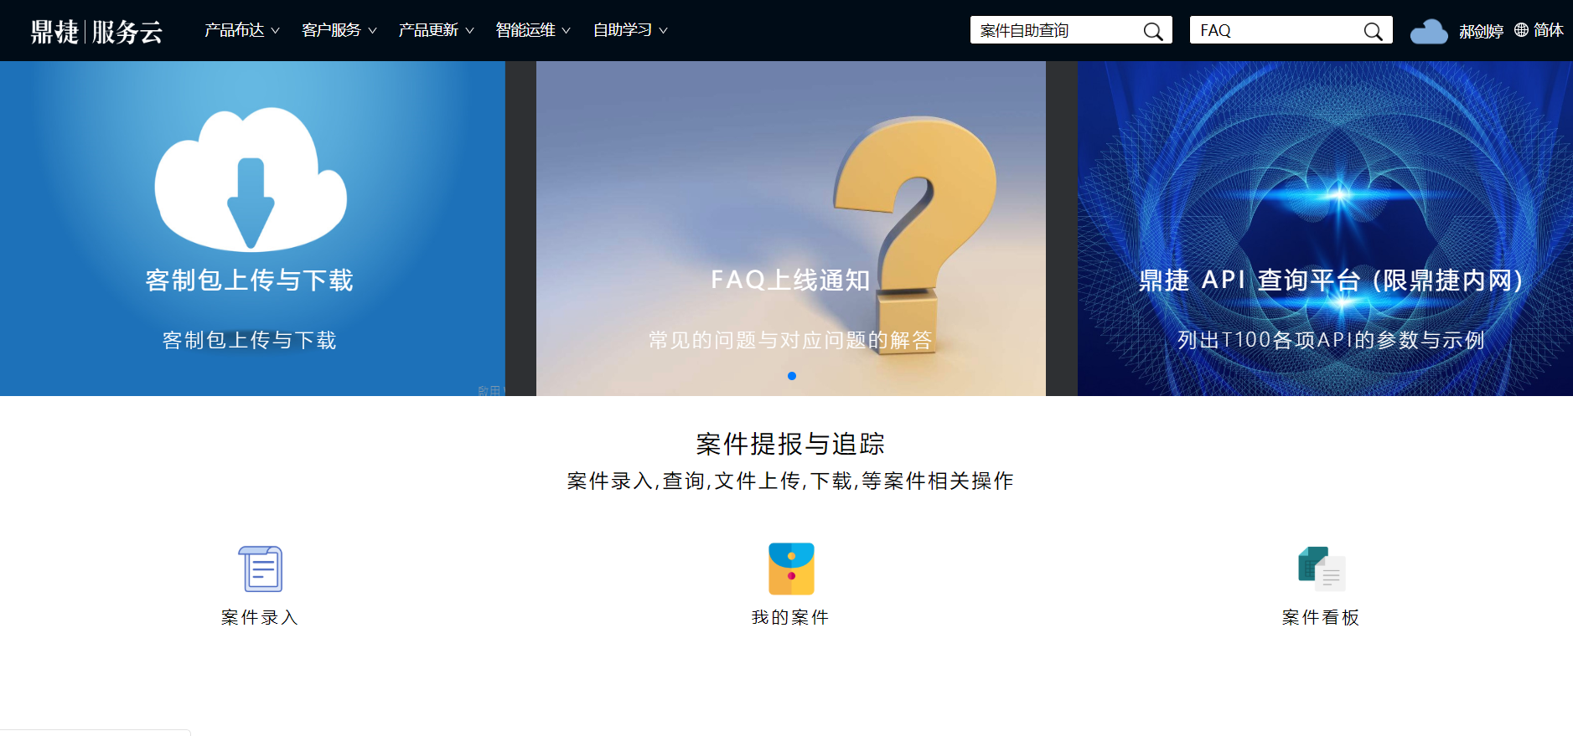
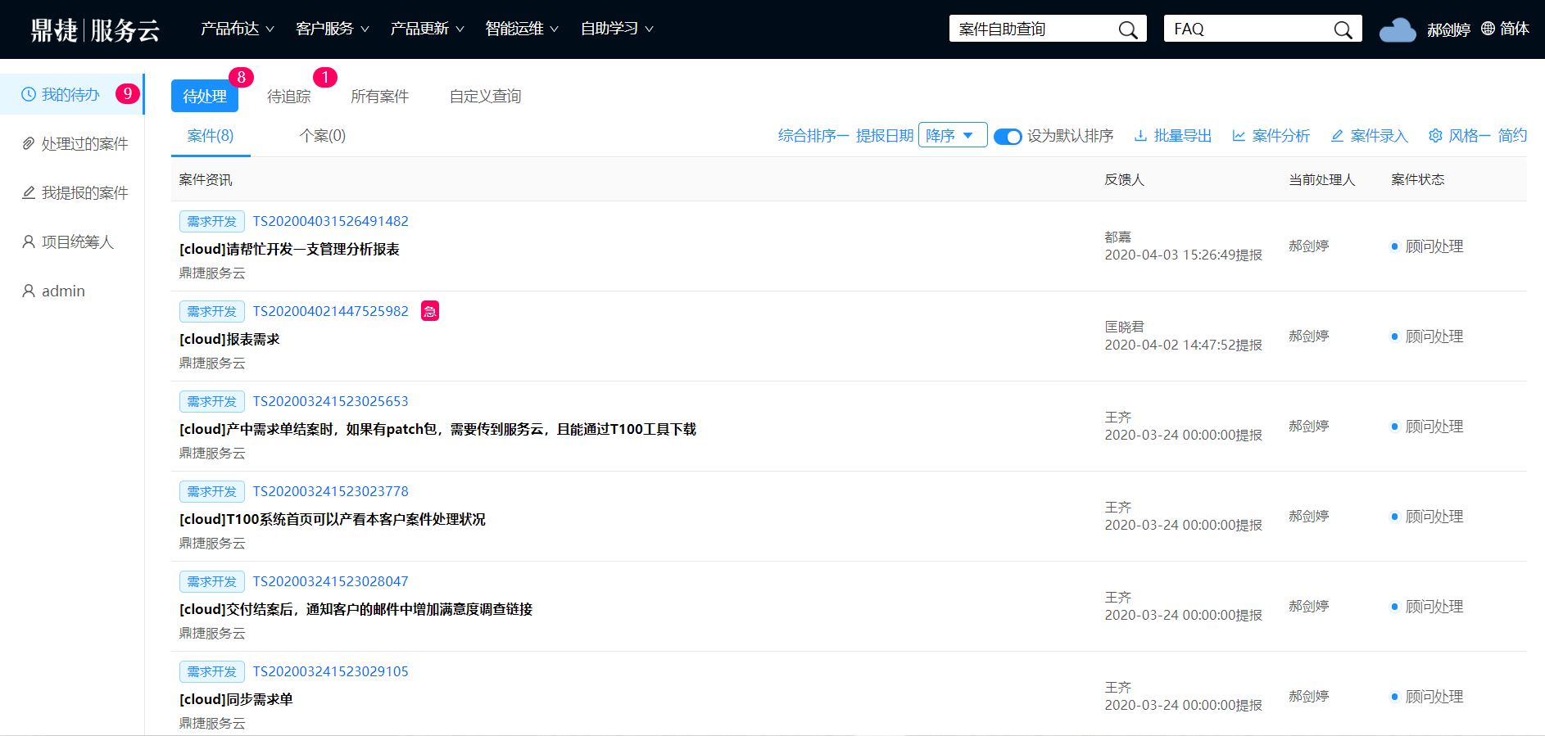
Situation 专案背景介绍
团队主要负责T服务云的日常问题处理以及功能开发
T服务云的目的是方便客户和鼎捷同仁对案件进行追踪和处理

Slide 7
Task 任务
交付同仁在使用服务云时需要追踪、总结人员或者部门在某段时间内的案件处理情况，统计结案效率，督促同仁在一天或者三天内结案。
为了减少计算量，节省时间，同仁提出了结案率报表的需求，需要从部门、人员、客户角度来统计结案率，并且可以批量导出Excel。

Slide 8

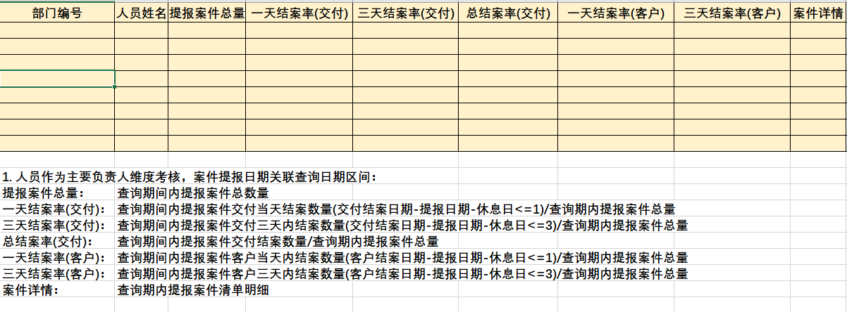
Action 需求明确
文件撰寫及表達能力
可以輔助文件撰寫並參與部
份的撰寫工作
项目管理
与同仁沟通确定结案率的计算规则，以及需要展示的栏位。
沟通协调

Slide 9
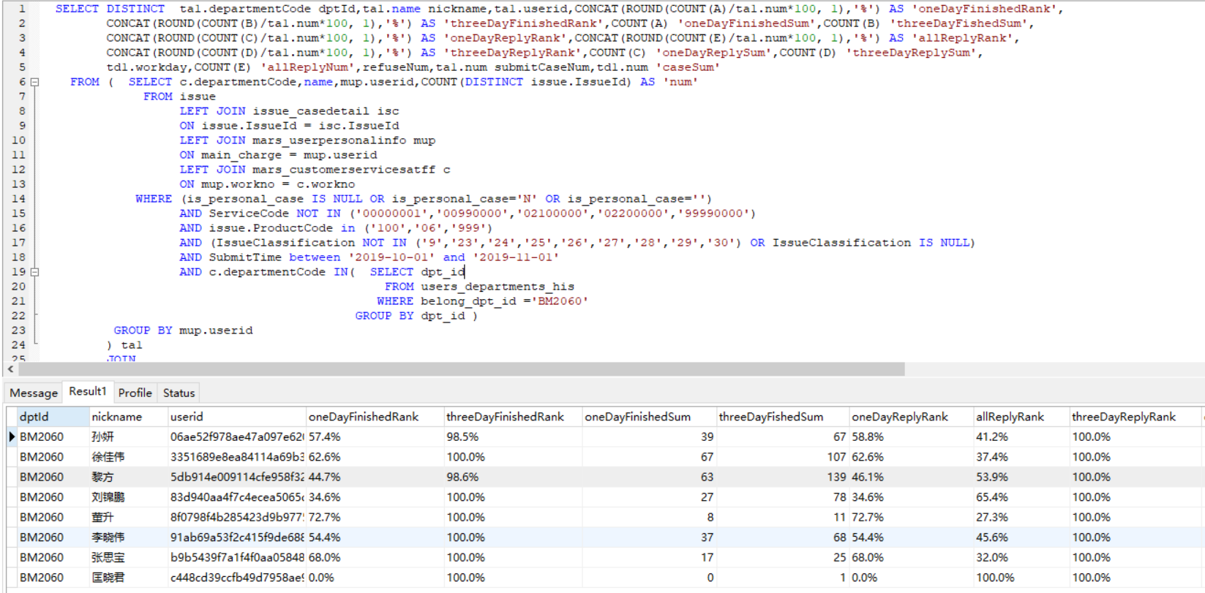
Action 开发
資料庫設計能力
1 首先在Navicat中用SQL获取所需栏位值
熟悉資料庫領域知識, 可以寫
複雜的SQL

Slide 10
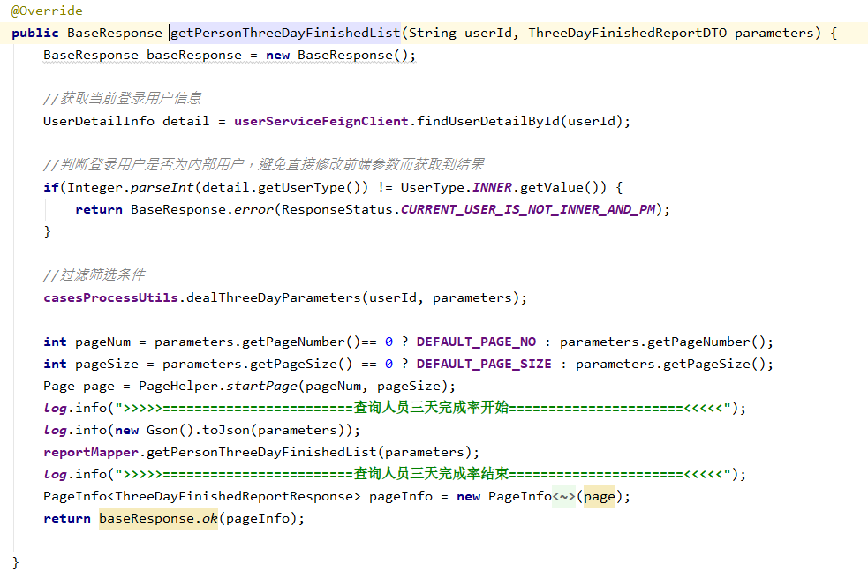
Action 开发
程式撰寫能力
2 开发接口，把字段返回前端
可以獨立完成程式撰寫

Slide 11
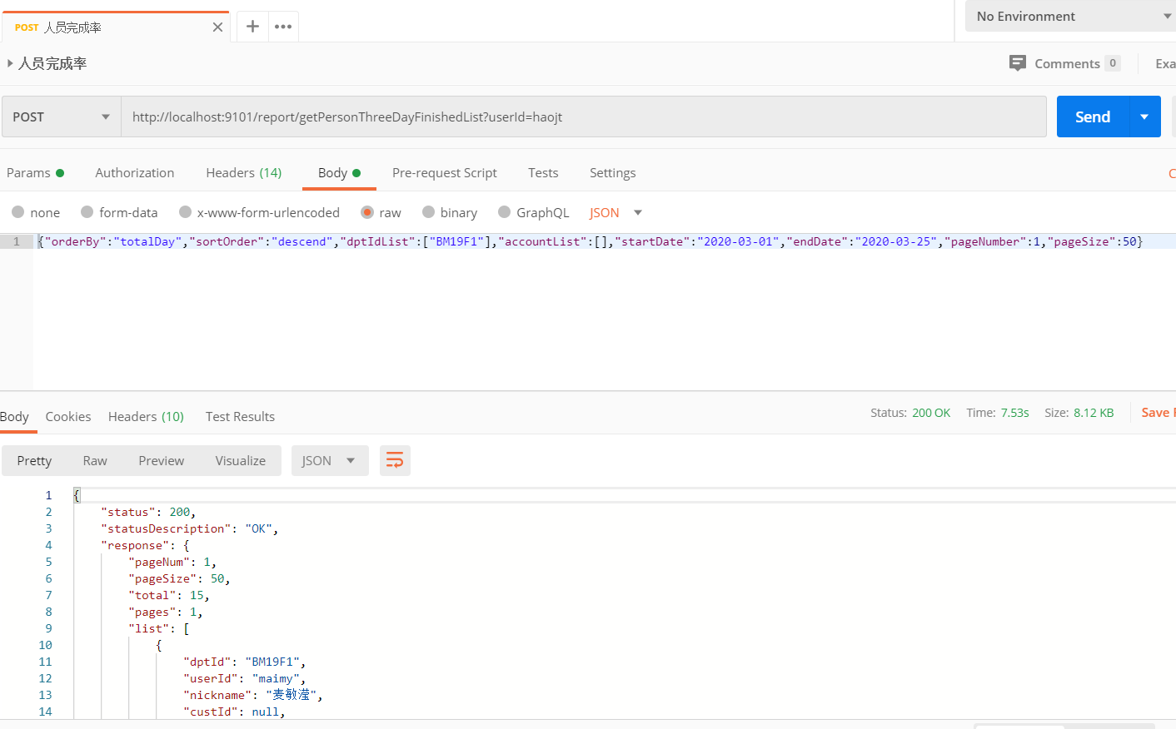
Action 开发
軟體測試能力
可以獨立完成測試
3 用postman测试接口，接口正常返回之后，部署到测试环境与前端同事配合测试。

Slide 12
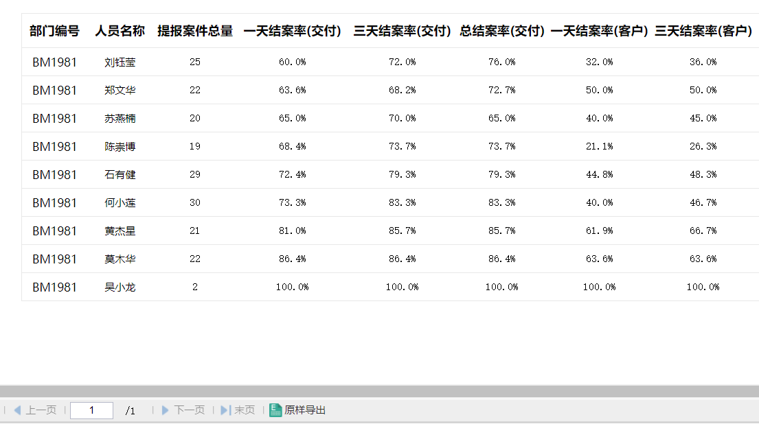
Action 开发
系統設計能力
可以輔助詳細設計並參與部
份的設計工作
4 通过设计帆软报表来实现批量导出的功能

Slide 13
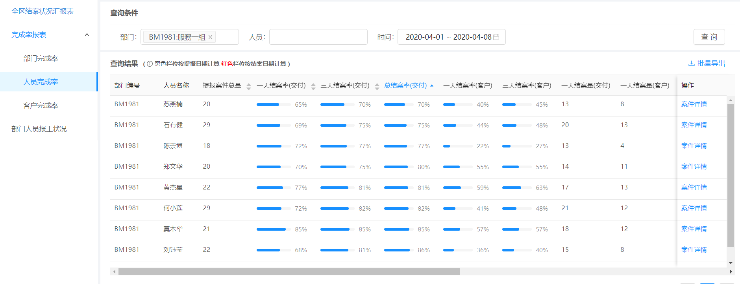
Result 最终页面展示
问题分析与解决

Slide 14
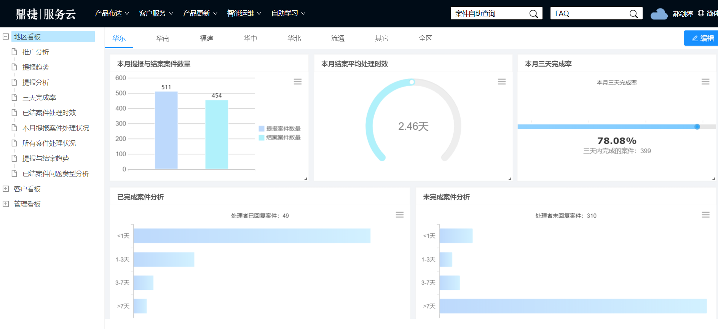
Result 案件看板展示

Slide 15
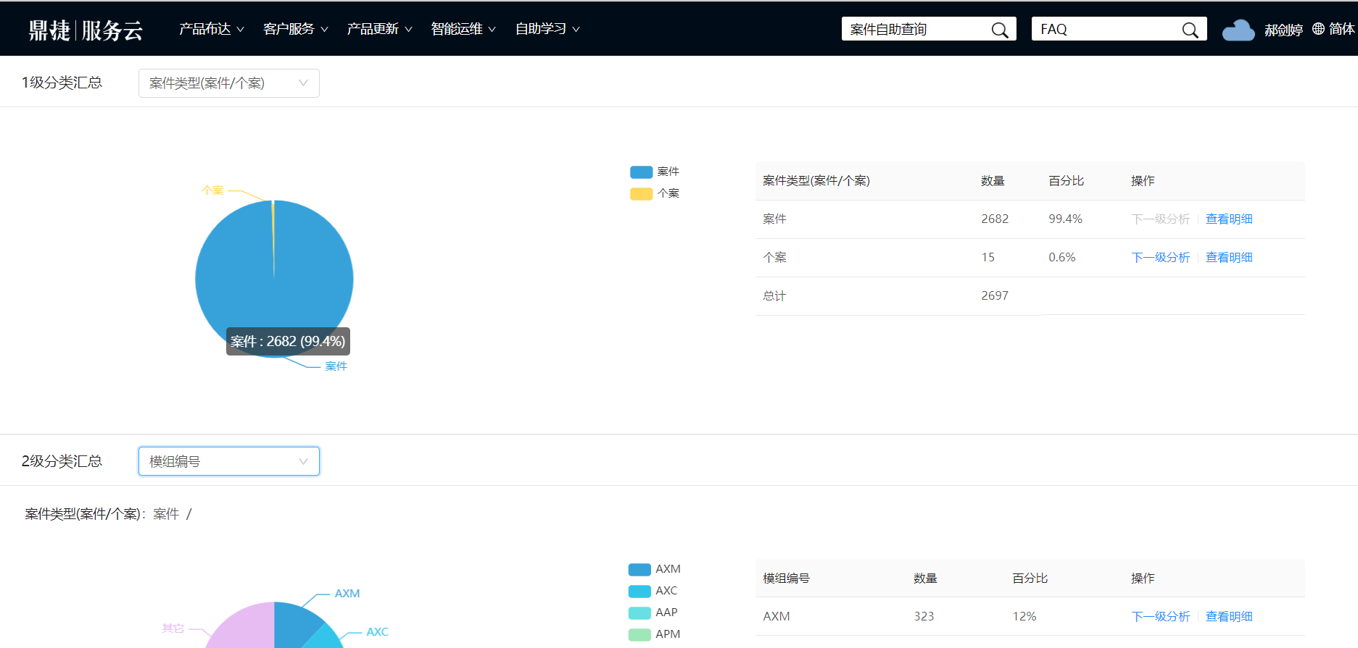
Result 案件分析展示

Slide 16
总结体会
1 帮助同仁直观准确的分析案件处理状况，提高结案率。
2 方便主管观察、统计、汇报部门结案率。
3 需求要确认清楚再开始做。
4 规范需求的提出

Slide 17
THANK YOU!

Slide 18
附录

Slide 19
專業知識
專業知識的掌握程度評估等級分為五個等級如下。 一、精通：5級，全面掌握並透徹理解各知識點，並能創新運用 二、熟練：4級，對知識點非常熟悉及並能充分掌握各知識點間之間聯繫，並能運用知識點處理高複雜度工作 三、掌握：3級，明確知識點的內涵和外延以及各知識點之間的聯繫 四、熟悉：2級，運用基本知識點，處理簡單工作 五、瞭解：1級，一般性知道，最低水準的認知學習
知識項目 | 知識標準 | 職能庫標準行為事例 | 自我評估 | 說明
軟件設計 | 2級 | 2.熟悉軟件設計理論，並能獨立進行軟件設計 | 2級 | 独立设计服务云报表
軟體工程 | 2級 | 2.熟悉軟體工程某一環節知識, 可以符合特定規定 | 2級 | 开发完成率报表相关接口
程式撰寫 | 2級 | 2.熟悉程式撰寫知識，能夠開發出符合標準樣版的程式 | 2級 | 开发完成率报表相关接口
資料庫管理 | 1級 | 1.瞭解資料庫領域基礎知識, 可以寫簡單的SQL | 2級 | 使用SQL抓取数据，帮助同事导出
軟體測試 | 2級 | 2.熟悉軟體測試, 可以獨立進行單元級測試 | 2級 | 独立测试接口，测试报表数据准确性

Slide 20
專業技能
專業技能的掌握程度評估等級分為五個等級如下所述。 一、指導團隊完成：5級，主導，把握方向，對具體事件負主要責任 二、指導他人完成：4級，主責，指導下一崗位層級人員完成具體工作 三、獨立完成：3級，執行，具體負責完成某項工作 四、輔助完成：2級，輔助執行，參與整體工作的某一部分 五、學習瞭解：1級，不參與實際工作，但能理解和讀懂已有工作結果
技能項目 | 技能標準 | 職能庫標準行為事例 | 自我評估 | 行為事例說明
文件撰寫及表達能力 | 2級 | 2.可以輔助文件撰寫並參與部份的撰寫工作 | 2級 | 撰写接口规格文件，修改服务云操作手册
系統設計能力 | 2級 | 2.可以輔助詳細設計並參與部份的設計工作 | 2級 | 理需求时，会与PM讨论需求场景，并确认规格
程式撰寫能力 | 3級 | 3.可以獨立完成程式撰寫 | 3級 | 可以按照规格独立开发程序
軟體測試能力 | 3級 | 3.可以獨立完成測試 | 3級 | 编写或修改接口之后，会进行测试，如果出现问题会马上修改并重新验证，直到结果正确
資料庫設計能力 | 2級 | 2.熟悉資料庫領域知識, 可以寫複雜的SQL | 2級 | 会写SQL来取得需要的资料，或对数据库进行增删改查

